Slide 1
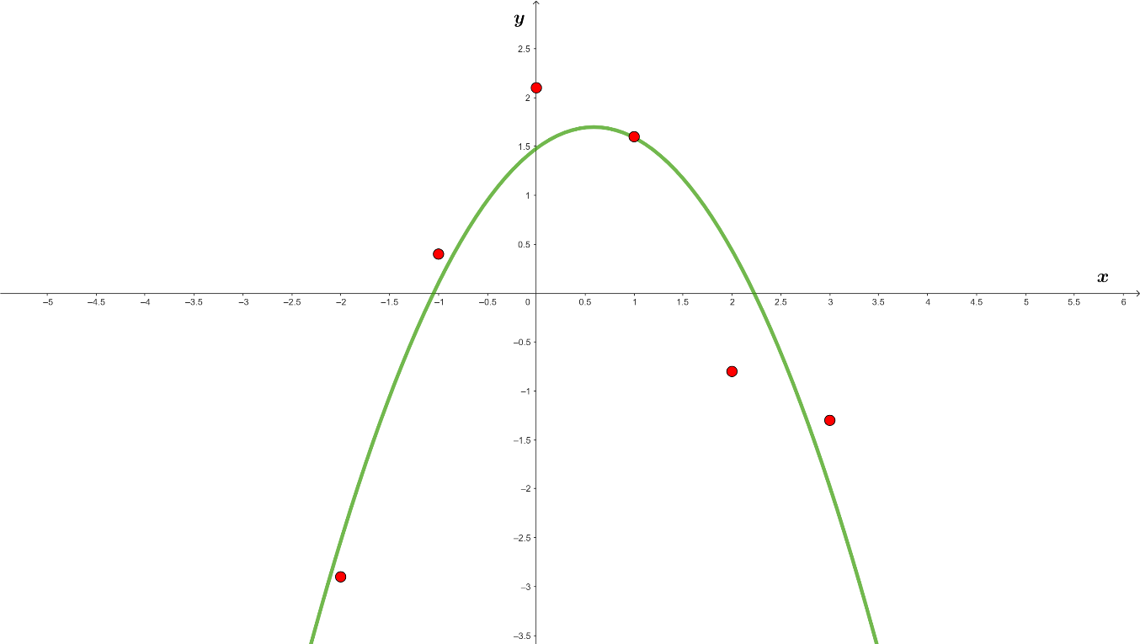
APROXIMACIÓ (O AJUST) PER MÍNIMS QUADRATS

Slide 2
Dades inicials
• Un conjunt de n punts del pla ((x,y), x = abscissa, y = ordenada):
{ (x₁ , y₁) , (x₂ , y₂) , … , (x_{n} , y_{n}) }
• Un conjunt de p < n funcions f₁(x), f₂(x), … , f_{p}(x) amb les quals es
defineix
y(x) = a₁ f₁(x) + a₂ f₂(x) + ∙∙∙ + a_{p} f_{p}(x),
on a₁, a₂, … , a_{p} ∈ R.

Slide 3
L’objectiu
• Trobar els valors de a₁, a₂, … , a_{p} ∈ R que millor ajusten els
punts donats a la funció y = a₁ f₁(x) + a₂ f₂(x) + ∙∙∙ + a_{p} f_{p}(x); és a
dir, els valors de a₁, a₂, … , a_{p} ∈ R tals que la diferència (en
valor absolut) |y_{i}- y(x_{i})| sigui el més petita possible pel conjunt
de n punts donats.
• Aquest objectiu se sol precisar buscant el mínim valor possible
per a la suma
(y₁- y(x₁))² + (y₂- y(x₂))² + ∙∙∙∙ + (y_{n}- y(x_{n}))² ( “mínims quadrats”),
suma que habitualment s’escriu com
E(a₁, a₂, … , a_{p}) = Σ (y_{i}- y(x_{i}))² (“E” per ”error” comès)
n
i=1

Slide 4
Per exemple, la recta y = a + bx que millor ajusta els 3 punts
{ (x₁,y₁) = (0,2) , (x₂,y₂) = (1,4) , (x₃,y₃) = (2,8) }
és la que correspon a a = 5/3, b=3, és a dir,
y = (5/3) + 3x,
per a la que l’error comès val (ja que y(0)=5/3, y(1)=14/3, y(2)=23/3):
E(a=5/3,b=3) = (2-5/3)² + (4-14/3)² + (8-23/3)² = 2/3
D’haver pres una altra recta (fins i tot una que passi per 2 dels 3 punts),
l’error mai seria menor. Per exemple, per a la recta y = 2 + 3x tenim:
E(a=2,b=3) = (2-2)² + (4-5)² + (8-8)² = 1 > 2/3
Gràficament:

Slide 5
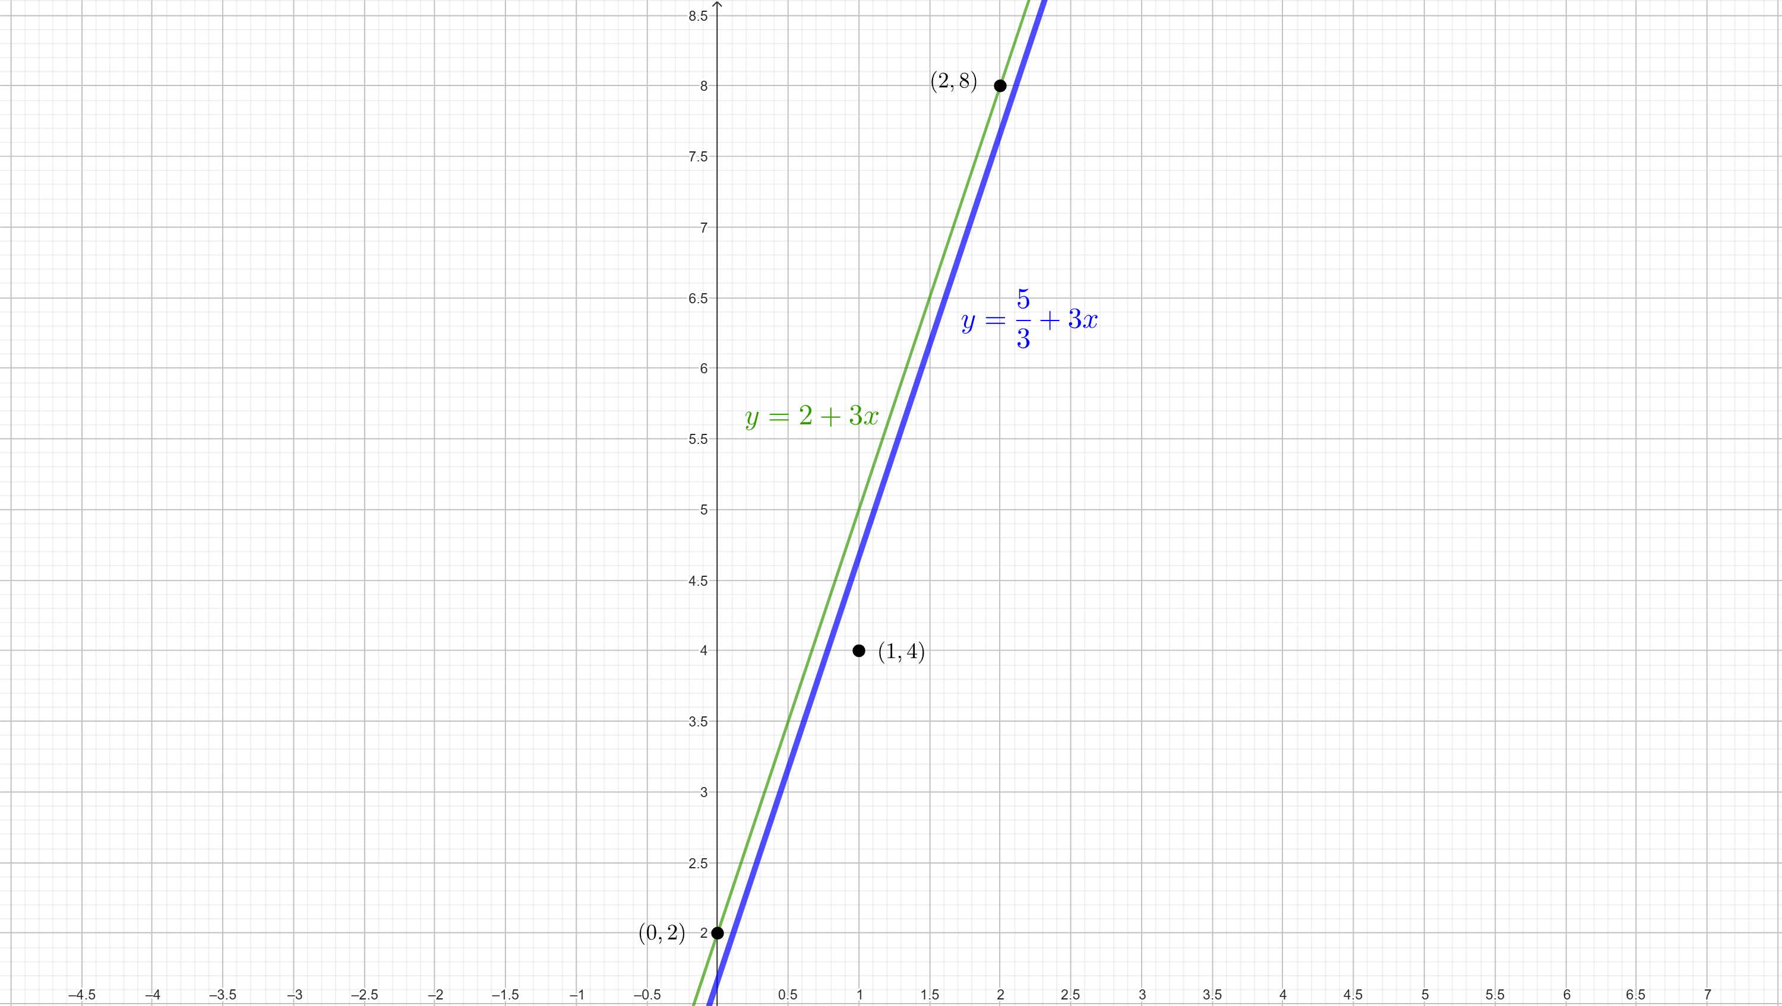

Slide 6
• Observació. La funció a la qual es volen ajustar els punts donats
pot ser més general que la presentada y(x) = a₁ f₁(x) + ∙∙∙ + a_{p} f_{p}(x),
els paràmetres a determinar (a₁, … , a_{p} ∈ R) poden aparèixer de
moltes altres formes “no lineals”; per exemple,
y(x) = a₁ ln(a₂x²) + sin(a₃x) + a₄ .
Tot i que el procediment per a determinar en aquests casos els millors
a₁, … , a_{p} ∈ R és idèntic al que explicarem, el sistema d’equacions
que permet trobar aquests valors de a₁, … , a_{p} ∈ R no sempre és
resoluble analíticament (potser sí amb l’ajut d’algun software i/o de
forma aproximada), al contrari del que succeeix per a una funció com
y(x) = a₁ f₁(x) + ∙∙∙ + a_{p} f_{p}(x), a la qual ens dedicarem exclussivament.

Slide 7
El procediment
• Per a trobar el mínim valor de la funció error
E = E(a₁, a₂, … , a_{p}) = Σ (y_{i}- y(x_{i}))² = Σ (y_{i}- a₁ f₁(x_{i}) - ∙∙∙ - a_{p} f_{p}(x_{i}))²
sabem que s’han d’anul∙lar totes les seves derivads parcials respecte
a₁, … , a_{p} : = 0, … , = 0 (és fàcil veure que no dóna un màxim).
n
n
i=1
i=1
∂E
∂E
∂a₁
∂a_{p}
Per a tot j = 1, 2, …, p, s’obté
0 = = Σ ( 2 ∙ (y_{i}- a₁ f₁(x_{i}) - ∙∙∙ - a_{p} f_{p}(x_{i})) ∙ (-f_{j}(x_{i})) )
∂E
n
∂a_{j}
i=1
n
n
n
n
- Σ y_{i} f_{j}(x_{i}) + a₁ Σ f_{j}(x_{i}) f₁(x_{i}) + ∙∙∙ + a_{j} Σ f_{j}(x_{i}) f_{j}(x_{i}) + ∙∙∙ + a_{p} Σ f_{j}(x_{i}) f_{p}(x_{i})=0.
i=1
i=1
i=1
i=1

Slide 8
… el procediment
Que dóna lloc a un sistema d’equacions lineals (en les incògnites
a₁, a₂, … , a_{p} ∈ R) que podem escriure matricialment com:
Σf₁(x_{i}) f₁(x_{i}) Σf₁(x_{i}) f₂(x_{i}) ∙∙∙ Σf₁(x_{i}) f_{p}(x_{i}) a₁ Σf₁(x_{i}) y_{i}
Σf₂(x_{i}) f₁(x_{i}) Σf₂(x_{i}) f₂(x_{i}) ∙∙∙ Σf₂(x_{i}) f_{p}(x_{i}) a₂ Σf₂(x_{i}) y_{i} ,
… … …
Σf_{p}(x_{i}) f₁(x_{i}) Σf_{p}(x_{i}) f₂(x_{i}) ∙∙∙ Σf_{p}(x_{i}) f_{p}(x_{i}) a_{p} Σf_{p}(x_{i}) y_{i}
sistema que sempre té solució.
n
n
n
n
i=1
i=1
i=1
i=1
n
n
n
n
=
i=1
i=1
i=1
i=1
n
n
n
n
i=1
i=1
i=1
i=1

Slide 9
… el procediment
És habitual definir algunes matrius auxiliars per a expressar aquest sistema de forma més compacta, útil per a la resolució:
C_{F} ∈ M_{R}(n x p) : cada columna j ve donada per f_{j}(x₁), f_{j}(x₂), … , f_{j}(x_{n}) ;
C_{y} ∈ M_{R}(n x 1) : matriu columna amb entrades y₁, y₂, … , y_{n} ;
C_{a} ∈ M_{R}(p x 1) : matriu columna amb entrades a₁, a₂, … , a_{p}.
Ara, el sistema anterior es pot escriure com:
(C_{F})^{T} C_{F} C_{a} = (C_{F})^{T} C_{y} (d’on es pot obtenir C_{a})
Que, quan C_{F} té rang p (el més habitual), permet deduir:
a₁
C_{a} = ( (C_{F})^{T} C_{F} )⁻¹ (C_{F})^{T} C_{y} , és a dir, … = ( (C_{F})^{T} C_{F} )⁻¹ (C_{F})^{T} C_{y}
a_{p}

Slide 10
Anem a trobar la funció
y(x) = a₁ + a₂ cos(x)
que millor ajusta el següent conjunt de 6 punts:
{ (-2, -2.9), (-1, 0.4), (0, 2.1), (1, 1.6), (2, -0.8), (3, -1.3) }
Exemple 1
Prenent f₁(x) = 1, f₂(x) = cos(x) ( y(x) = a₁f₁(x)+a₂f₂(x) ) tenim les matrius
1 cos(-2)
1 cos(-1)
1 cos(0)
1 cos(1)
1 cos(2)
1 cos(3)
1 -0.416
1 0.540
1 1
1 0.540
1 -0.416
1 -0.989
-2.9
0.4
2.1
1.6
-0.8
-1.3
C_{F} = = ,
C_{y} = ,
d’on:

Slide 11
(C_{F}) ^{T} C_{F} = =
1 -0.416
1 0.540
1 1
1 0.540
1 -0.416
1 -0.989
1 1 1 1 1 1
-0.416 0.540 1 0.540 -0.416 -0.989
6 0.258
0.258 2.910
a₁ -0.239
= ( (C_{F}) ^{T} C_{F} )⁻¹ (C_{F})^{T} C_{y} =
a₂ 2.085
Per tant:
( (C_{F}) ^{T} C_{F} )⁻¹ =
0.167 -0.014
-0.014 0.344
y(x) = -0.239 + 2.085 cos(x)
E(a₁=-0.239,a₂=2.085) = 5.126, error

Slide 12
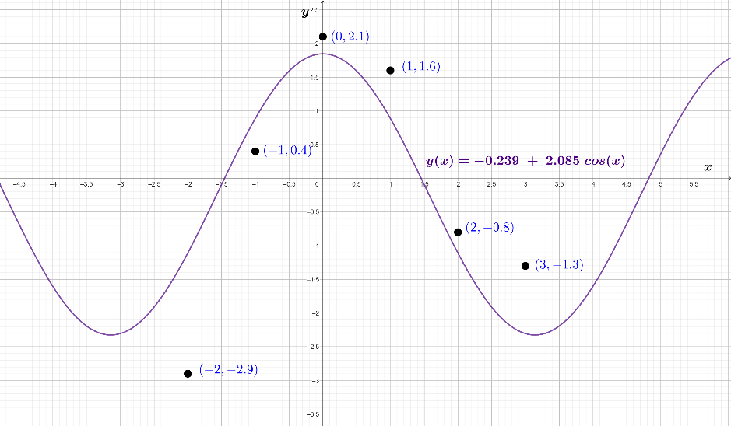

Slide 13
Cas particular: aproximació polinòmica
• Es dóna quan la funció y(x) = a₁ f₁(x) + a₂ f₂(x) + ∙∙∙ + a_{p} f_{p}(x)
és un polinomi, és a dir, ve definida per
f₁(x) = 1, f₂(x) = x, f₃(x) = x² , … , f_{p}(x) = x^{p-1}.
• En aquest cas, la matriu C_{F} ∈ M_{R}(n x p) té rang p quan els
n punts donats tenen totes les abscisses diferents, és a dir,
x_{i} ≠ x_{j} sempre que i ≠j, per a tot i, j = 1, 2, …, n;
i llavors es pot utilitzar la següent fórmula per a obtenir els millors
a₁, a₂, … , a_{p} ∈ R :
a₁
… = ( (C_{F})^{T} C_{F} )⁻¹ (C_{F})^{T} C_{y}
a_{p}

Slide 14
… cas particular: aproximació polinòmica
• Es parla de:
- quan p=2 ( y(x) = a₁ + a₂ x ): aproximació lineal
(o també regressió lineal);
- quan p=3 ( y(x) = a₁ + a₂ x + a₃ x² ): aproximació quadràtica;
- quan p=4 ( y(x) = a₁ + a₂ x + a₃ x² + a₄ x³ ): aproximació cúbica.
En el següent exemple mostrem l’aproximació quadràtica del
mateix conjunt de 6 punts utilitzat en l’Exemple 1 (val la pena
comparar l’error amb el comès en Exemple 1).

Slide 15
Anem a trobar la paràbola
y = a + bx + cx²
que millor ajusta el següent conjunt de 6 punts:
{ (-2, -2.9), (-1, 0.4), (0, 2.1), (1, 1.6), (2, -0.8), (3, -1.3) }
Exemple 2
Prenent f₁(x)=1, f₂(x)=x, f₃(x)=x² ( y(x)=af₁(x)+bf₂(x)+cf₃(x) ) tenim les matrius
1 -2 4
1 -1 1
1 0 0
1 1 1
1 2 4
1 3 9
-2.9
0.4
2.1
1.6
-0.8
-1.3
C_{F} = ,
C_{y} = ,
d’on:

Slide 16
(C_{F}) ^{T} C_{F} = =
1 -2 4
1 -1 1
1 0 0
1 1 1
1 2 4
1 3 9
1 1 1 1 1 1
-2 -1 0 1 2 3
4 1 0 1 4 9
6 3 19
3 19 27
19 27 115
a
b = ( (C_{F}) ^{T} C_{F} )⁻¹ (C_{F})^{T} C_{y} =
c
Per tant:
( (C_{F}) ^{T} C_{F} )⁻¹ =
13/35 3/70 -1/14
3/70 47/560 -3/112
-1/14 -3/112 3/112
y(x) = 1.479 + 0.743 x - 0.632 x²
1.479
0.743
-0.632
=
E(a=1.479,b=0.743,c=-0.632) = 2.599, error

Slide 17
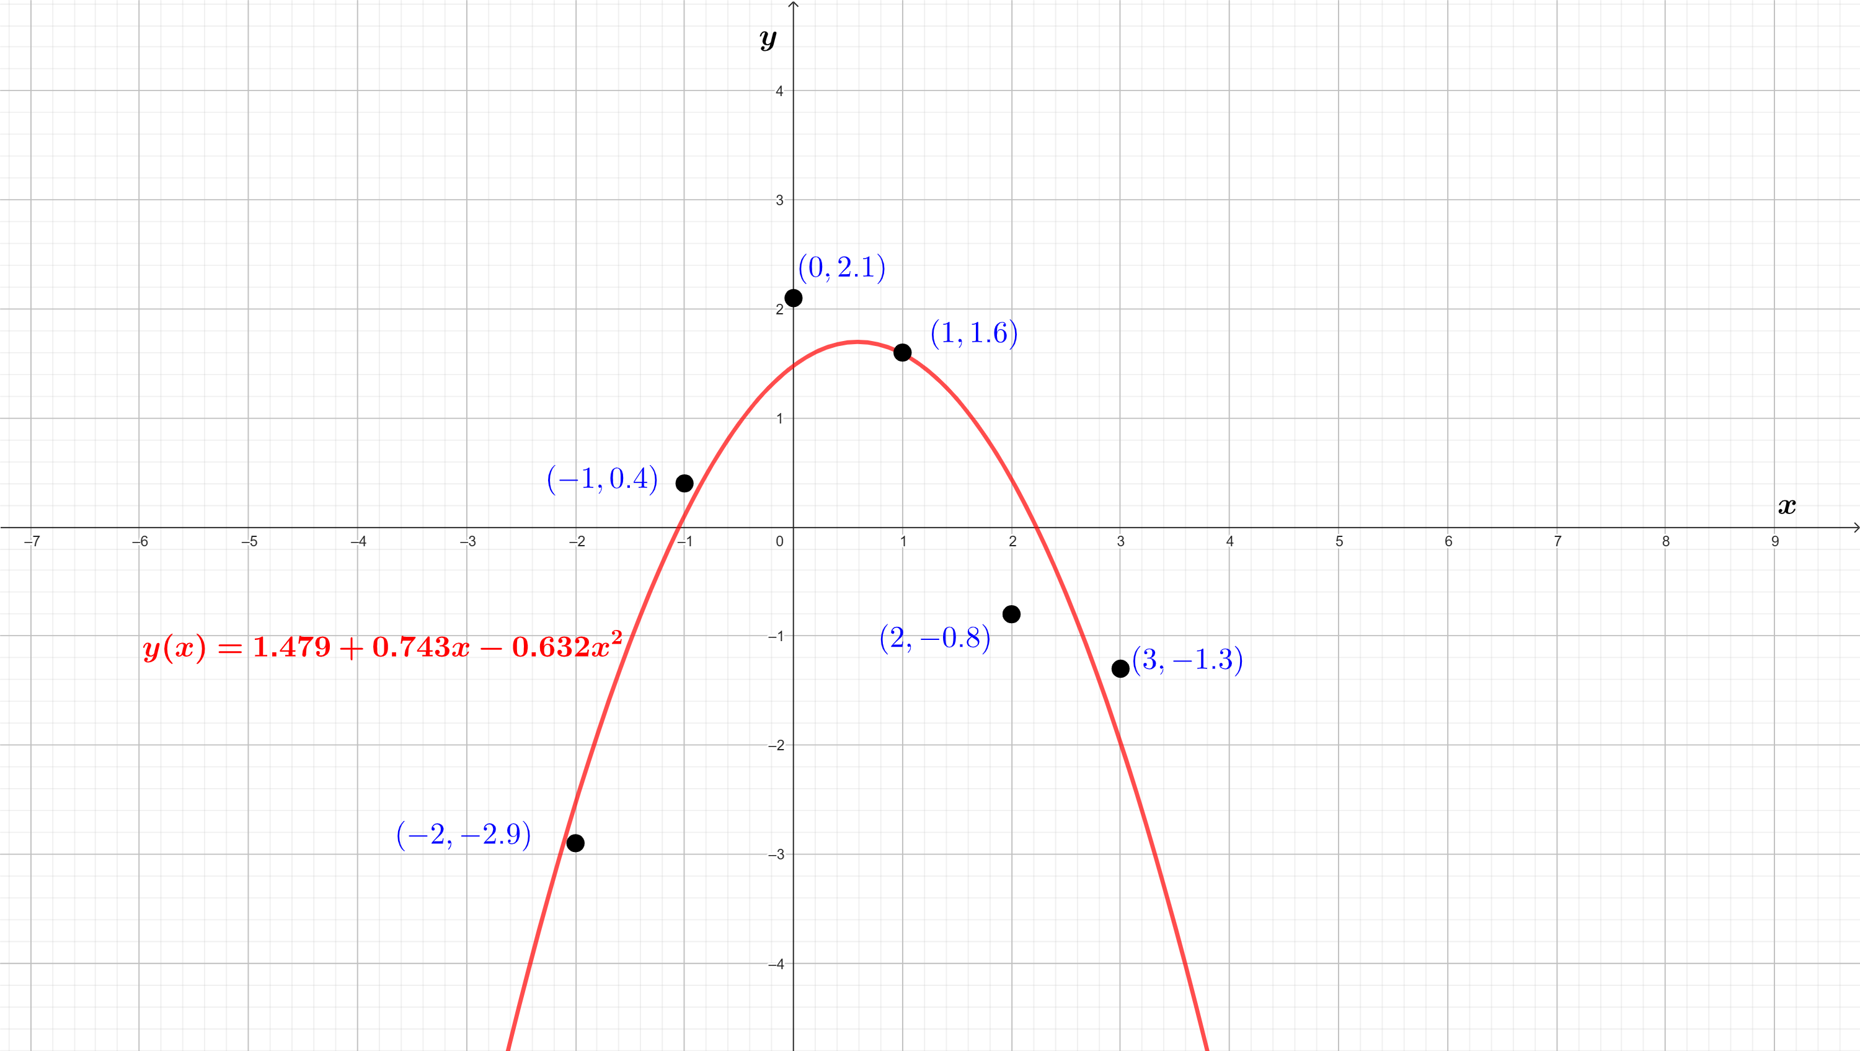
En el següent gràfic es
comparen els resultats
d’Exemple 1 i Exemple 2 …

Slide 18
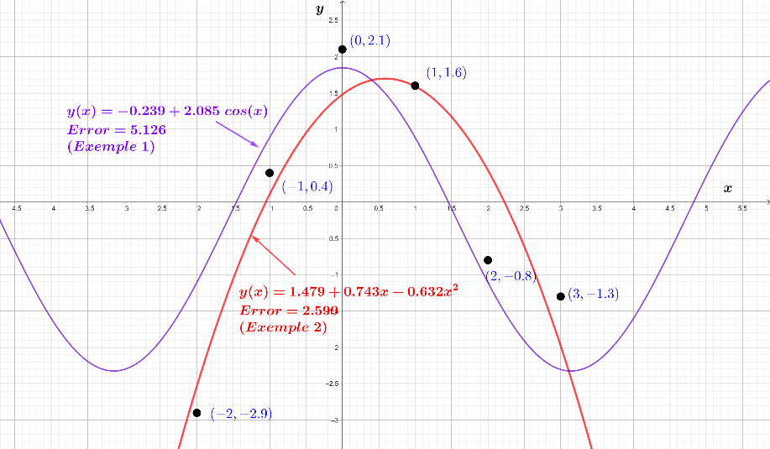

Slide 19
… cas particular: aproximació polinòmica
• Pel cas p=2 ( y(x) = a₁ + a₂ x, recta de regressió ) podem:
- donar una fórmula alternativa (habitual) pels millors
valors de a₁, a₂ ∈ R;
- donar un paràmetre (diferent de l’error) que avaluï com de bo
és l’ajust per la recta de regressió.

Slide 20
… cas particular: recta de regressió
( y(x) = a₁ + a₂ x )
- En primer lloc, és directe veure que la matriu C_{F} val
1 x₁
1 x₂
…
1 x_{n}
n
n ∑ x_{i}
∑ x_{i} ∑ (x_{i})²
i=1
, per la qual cosa (C_{F})^{T} C_{F} =
, i també
C_{F} =
n
n
i=1
i=1
n
∑ x_{i}
∑ x_{i} y_{i}
(C_{F})^{T} C_{y} =
i=1
n
i=1
Per tant, després d’alguns simples càlculs, obtenim:

Slide 21

… cas particular: recta de regressió
( y(x) = a₁ + a₂ x )
a₁ 1
= ( (C_{F})^{T} C_{F} )⁻¹ (C_{F})^{T} C_{y} =
a₂ n ∑ (x_{i})² - ( ∑ x_{i} )²
n
n
n
n
∑ (x_{i})² ∑ y_{i} - ∑ x_{i} ∑ x_{i} y_{i}
- ∑ x_{i} ∑ y_{i} + n ∑ x_{i} y_{i}
i=1
i=1
i=1
i=1
n
n
n
n
n
i=1
i=1
i=1
i=1
i=1
Llavors:
∑ (x_{i})² ∑ y_{i} - ∑ x_{i} ∑ x_{i} y_{i}
a₁ = ,
n ∑ (x_{i})² - ( ∑ x_{i} )²
n
n
n
n
n ∑ x_{i} y_{i} - ∑ x_{i} ∑ y_{i}
a₂ =
n ∑ (x_{i})² - ( ∑ x_{i} )²
n
n
i=1
i=1
i=1
i=1
i=1
i=1
i=1
n
n
n
n
i=1
i=1
i=1
i=1

Slide 22
… cas particular: recta de regressió
( y(x) = a₁ + a₂ x )
- En segon lloc, per a avaluar com de bo és un ajust per una recta de
regressió, pensem que també podriem haver ajustat els punts (x_{i}, y_{i})
donats per una recta del tipus
x = b₁ + b₂ y (b₁ , b₂ ∈ R)
Substituint en aquesta segona expressió “y” per “a₁ + a₂ x” :
x = b₁ + b₂(a₁+a₂x)
x = (b₁+b₂a₁) + (b₂a₂)x
0 = (b₁+b₂a₁) + (b₂a₂-1)x,
d’on, per tal que es compleixi per a diferents valors de “x”, ha de succeir
que b₂ a₂ – 1 = 0, o sigui, a₂ b₂ =1.
Aquesta igualtat (a₂ b₂ = 1), de fet, no es compleix, ja que els punts donats
no estan (en principi) sobre una recta. Però com de prop estigui de complir-
-se ens dóna una idea de la bondat de la regressió lineal inicial.

Slide 23
… cas particular: recta de regressió
( y(x) = a₁ + a₂ x )
El que se sol fer és calcular (a₂ b₂)^{1/2} i veure com de prop està de ± 1.
Ja coneixem l’expressió de a₂ ; la de b₂ s’obtindria de la mateixa
manera, res més intercanviant els papers de x_{i} i de y_{i} (per a cada i).
Així:
n ∑ x_{i} y_{i} - ∑ x_{i} ∑ y_{i} n ∑ x_{i} y_{i} - ∑ x_{i} ∑ y_{i} ^{1/2}
r_{xy} = (a₂ b₂)^{1/2} = ∙ =
n ∑ (x_{i})² - ( ∑ x_{i} )² n ∑ (y_{i})² - ( ∑ y_{i} )²
n
n
n
n
n
n
i=1
i=1
i=1
i=1
i=1
i=1
n
n
n
n
i=1
i=1
i=1
i=1
n ∑ x_{i} y_{i} - ∑ x_{i} ∑ y_{i}
=
n ∑ (x_{i})² - ( ∑ x_{i} )² ∙ n ∑ (y_{i})² - ( ∑ y_{i} )²
coeficient de
correlació o
de Pearson
i=1
i=1
i=1
1/2
1/2
(-1 ≤ r_{xy} ≤ 1)
i=1
i=1
i=1
i=1

Slide 24
Anem a trobar la recta (de regressió)
y = a + bx
que millor ajusta el següent conjunt de 12 punts (x_{i},y_{i}):
{ (-5, 13.9), (-4, 12.2), (-3, 10.3), (-2, 7.8), (-1, 6.1), (0, 3.7),
(1, 1.9), (2, -0.2), (3, -1.8), (4, -4.1), (5, -5.8), (6, -7.7) },
donant els valors de l’error comès (E) i del coeficient
de Pearson (r_{xy}).
Exemple 3
Organitzem primer les dades en una taula:
Dada (i) | 1 | 2 | 3 | 4 | 5 | 6 | 7 | 8 | 9 | 10 | 11 | 12
x_{i} | -5 | -4 | -3 | -2 | -1 | 0 | 1 | 2 | 3 | 4 | 5 | 6
y_{i} | 13.9 | 12.2 | 10.3 | 7.8 | 6.1 | 3.7 | 1.9 | -0.2 | -1.8 | -4.1 | -5.8 | -7.7

Slide 25
Calculem ara diferents quantitats que intervenen en les expressions de
a (=a₁), b=(a₂) ∈ R, r_{xy}, E :
Dada (i) | 1 | 2 | 3 | 4 | 5 | 6 | 7 | 8 | 9 | 10 | 11 | 12
x_{i} | -5 | -4 | -3 | -2 | -1 | 0 | 1 | 2 | 3 | 4 | 5 | 6
y_{i} | 13.9 | 12.2 | 10.3 | 7.8 | 6.1 | 3.7 | 1.9 | -0.2 | -1.8 | -4.1 | -5.8 | -7.7
12
∑ x_{i} = 6
i=1
12
∑ y_{i} = 36.3
i=1
12
(x_{i})² | 25 | 16 | 9 | 4 | 1 | 0 | 1 | 4 | 9 | 16 | 25 | 36
(y_{i})² | 193.21 | 148.84 | 106.09 | 60.84 | 37.21 | 13.69 | 3.61 | 0.04 | 3.24 | 16.81 | 33.64 | 59.29
x_{i}y_{i} | -69.5 | -48.8 | -30.9 | -15.6 | -6.1 | 0 | 1.9 | -0.4 | -5.4 | -16.4 | -29 | -46.2
∑ (x_{i})² = 146
i=1
12
∑ (y_{i})² =676.51
12
i=1
∑ x_{i} y_{i} =-266.4
i=1
Llavors:

Slide 26
∑ (x_{i})² ∑ y_{i} - ∑ x_{i} ∑ x_{i} y_{i} 146 ∙ 36.3 – 6 ∙ (-266.4)
a = a₁ = = = 4.019
12 ∑ (x_{i})² - ( ∑ x_{i} )² 12 ∙ 146 – 6²
12
12
12
12
i=1
i=1
i=1
i=1
12
12
12 ∑ x_{i} y_{i} - ∑ x_{i} ∑ y_{i} 12 ∙ (-266.4) – 6 ∙ 36.3
b = a₂ = = = - 1.989
12 ∑ (x_{i})² - ( ∑ x_{i} )² 12 ∙ 146 – 6²
i=1
i=1
12
12
12
i=1
i=1
i=1
12
12
i=1
i=1
Per tant, la recta de regressió és:
y(x) = 4.019 - 1.989 x

Slide 27
I el coeficient de Pearson val:
12 ∑ x_{i} y_{i} - ∑ x_{i} ∑ y_{i}
r_{xy} = =
12 ∑ (x_{i})² - ( ∑ x_{i} )² ∙ 12 ∑ (y_{i})² - ( ∑ y_{i} )²
12
12
12
i=1
i=1
i=1
12
12
1/2
12
12
1/2
i=1
i=1
i=1
i=1
12 ∙ (-266.4) – 6 ∙ 36.3
= = -0.9996
12 ∙ 146 – 6² ∙ 12 ∙ 676.51 – 36.3²
1/2
1/2
,
que en ser molr proper a -1 indica que l’aproximació (o ajust) lineal és molt
bona (veure gràfic següent):

Slide 28
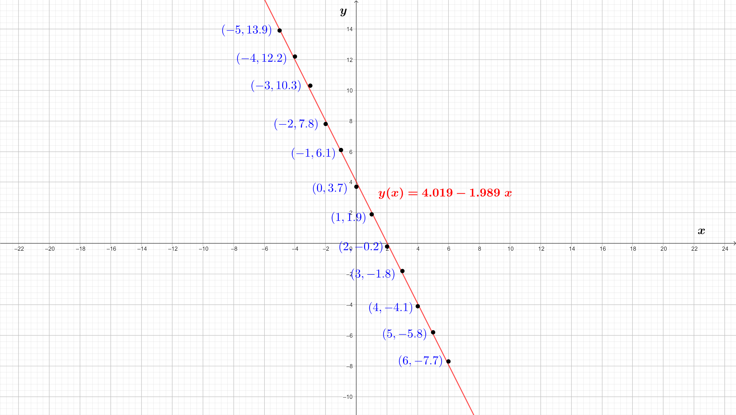

Slide 29
E = ∑ (y_{i} – (a + b x_{i})) ² = ∑ (y_{i} – (4.019 – 1.989 x_{i})) ² = 0.488
En quant l’error comès:
12
12
i=1
i=1
• Observació. En principi, l’error depèn molt del nombre de punts
considerats (com més gran el nombre de punts, més creix l’error
perquè conté més sumands positius); aquest no ha estat el cas en els 3
exemples presentats, on l’error ha estat molt més gran per a conjunts
de 6 punts (Exemples 1 i 2) que pel conjunt de 12 punts (Exemple 3).
Per a evitar aquesta dependència en certa mesura (i poder comparar errors) se sol calcular el quocient E/n, anomenat error quadràtic mitjà.
Així:
E/6 (Exemple 1) = 0.854, E/6 (Exemple 2) = 0.433, E/12 (Exemple 3) = 0.041.

Slide 30
Cas particular: aproximació exponencial
• Hi ha funcions d’ajust que no són del tipus
y(x) = a₁ f₁(x) + a₂ f₂(x) + ∙∙∙ + a_{p} f_{p}(x)
però que poden “convertir-se” en aquest tipus després de certa transfor-
mació de les dades.
Un exemple és l’aproximació exponencial, on es vol ajustar les dades
a una funció del tipus
y(x) = A e^{Bx} ,
sent A , B ∈ R els paràmetres a determinar per ajustar el millor
possible el conjunt de n punts donats { (x₁ , y₁) , (x₂ , y₂) , … , (x_{n} , y_{n}) }.
Suposarem inicialment que y_{i} > 0 per a tota i = 1, 2, …, n.

Slide 31
… cas particular: aproximació exponencial
Si prenem el logaritme neperià dels dos membres de la igualtat y = A e^{Bx}
obtenim
ln(y) = ln(A) + Bx
ln(y) = ln(A e^{Bx})
ln(y) = a + bx, amb
ln(A) = a (A=eª), B=b.
Per tant, prenent com a dades els n punts
{ (x₁ , ln(y₁)) , (x₂ , ln(y₂)), … , (x_{n} , ln(y_{n})) }
podem trobar la seva recta de regressió per a determinar a, b i, a partir
d’aquests valors, trobar els millors A , B ∈ R com A = eª, B = b.

Slide 32
… cas particular: aproximació exponencial
- En cas que fos y_{i} < 0 per a tota i = 1, 2, …, n, hauriem de procedir
de forma similar, trobant la recta de regressió ln(-y) = a + bx (és a
dir, a partir de les dades { (x₁ , ln(-y₁)) , (x₂ , ln(-y₂)), … , (x_{n} , ln(-y_{n})) })
i, a partir d’aquests a, b, deduir els millors A , B ∈ R com
A = - eª, B = b per l’ajust y(x) = A e^{Bx}.
- I en cas que hi hagués y_{i}’s de diferent signe, hauriem de prendre en
primer lloc un valor C ∈ R, C > 0, tal que y_{i} + C > 0 per a tota i = 1,…, n.
I trobar la recta de regressió ln(y + C) = a + bx (és a dir, a partir de
les dades { (x₁ , ln(y₁+C)) , (x₂ , ln(y₂+C)), … , (x_{n} , ln(y_{n}+C)) }), per a deduir
els millors A , B ∈ R (per aquell valor de C) com
A = eª, B = b per l’ajust y(x) = A e^{Bx} - C.

Slide 33
Anem a trobar els valors de A, B ∈ R que millor ajusten
el conjunt de 10 punts
{ (0, 2.1), (0.3, 1.911), (0.39, 1.75), (0.54, 1.915), (0.63, 1.716),
(0.78, 1.422), (0.96, 1.047), (1.14, 0.635), (1.32, 0.196), (1.41, 0.22) },
a una funció exponencial del tipus
y(x) = A e^{Bx} .
Exemple 4
Notem que les segones coordenades dels punts són totes positives.
Organitzem ara les dades en una taula:
Dada (i) | 1 | 2 | 3 | 4 | 5 | 6 | 7 | 8 | 9 | 10
x_{i} | 0 | 0.3 | 0.39 | 0.54 | 0.63 | 0.78 | 0.96 | 1.14 | 1.32 | 1.41
y_{i} | 2.1 | 1.911 | 1.75 | 1.915 | 1.716 | 1.422 | 1.047 | 0.635 | 0.196 | 0.22

Slide 34
Calculem ara la recta de regressió pels parells (x_{i}, ln(y_{i})), per a la qual cosa
primer ampliarem la taula anterior amb el valor de ln(y_{i}) per a cada i:
Dada (i) | 1 | 2 | 3 | 4 | 5 | 6 | 7 | 8 | 9 | 10
x_{i} | 0 | 0.3 | 0.39 | 0.54 | 0.63 | 0.78 | 0.96 | 1.14 | 1.32 | 1.41
y_{i} | 2.1 | 1.911 | 1.75 | 1.915 | 1.716 | 1.422 | 1.047 | 0.635 | 0.196 | 0.22
ln(y_{i}) | 0.741 | 0.647 | 0.559 | 0.649 | 0.54 | 0.352 | 0.045 | -0.454 | -1.629 | -1.514
Després d’uns simples càlculs obtenim:
10
10
10
10
10
∑ x_{i} = 7.470,
∑ ln(y_{i}) = -0.061 ,
∑ (x_{i})² = 7.490 ,
∑ (ln(y_{i}))² = 7.277 ,
∑ x_{i} ln(y_{i}) = -3.381 ,
i=1
i=1
i=1
i=1
i=1
d’on:

Slide 35
∑ (x_{i})² ∑ ln(y_{i}) - ∑ x_{i} ∑ x_{i} ln(y_{i})
a = = 1.298 A = e^{1.298} = 3.662
10 ∑ (x_{i})² - ( ∑ x_{i} )²
10
10
10
10
i=1
i=1
i=1
i=1
10
10
10 ∑ x_{i} ln(y_{i}) - ∑ x_{i} ∑ ln(y_{i})
b = = -1.746 B = -1.746
10 ∑ (x_{i})² - ( ∑ x_{i} )²
i=1
i=1
10
10
10
i=1
i=1
i=1
10
10
i=1
i=1
Per tant, la millor funció exponencial de tipus A e^{Bx} és:
y(x) = 3.662 e^{-1.746 x}

Slide 36
I el coeficient de Pearson val:
10 ∑ x_{i} ln(y_{i}) - ∑ x_{i} ∑ ln(y_{i} )
r_{xy} = = -0.895 ,
10 ∑ (x_{i})² - ( ∑ x_{i} )² ∙ 10 ∑ (ln(y_{i}))² - ( ∑ ln(y_{i}) )²
10
10
10
i=1
i=1
i=1
10
10
1/2
10
10
1/2
i=1
i=1
i=1
i=1
que potser no està prou proper a ±1 com per a considerar que l’ajust
exponencial realitzat és molt bo (veure gràfic següent).
E = ∑ (y_{i} – (A e^{Bx}i))² = ∑ (y_{i} – (3.662 e^{-1.746 x}i)) ² = 3.424 , E/10 = 0.342
De fet, l’error (i el quadràtic mitjà) comesos valen:
10
10
i=1
i=1

Slide 37
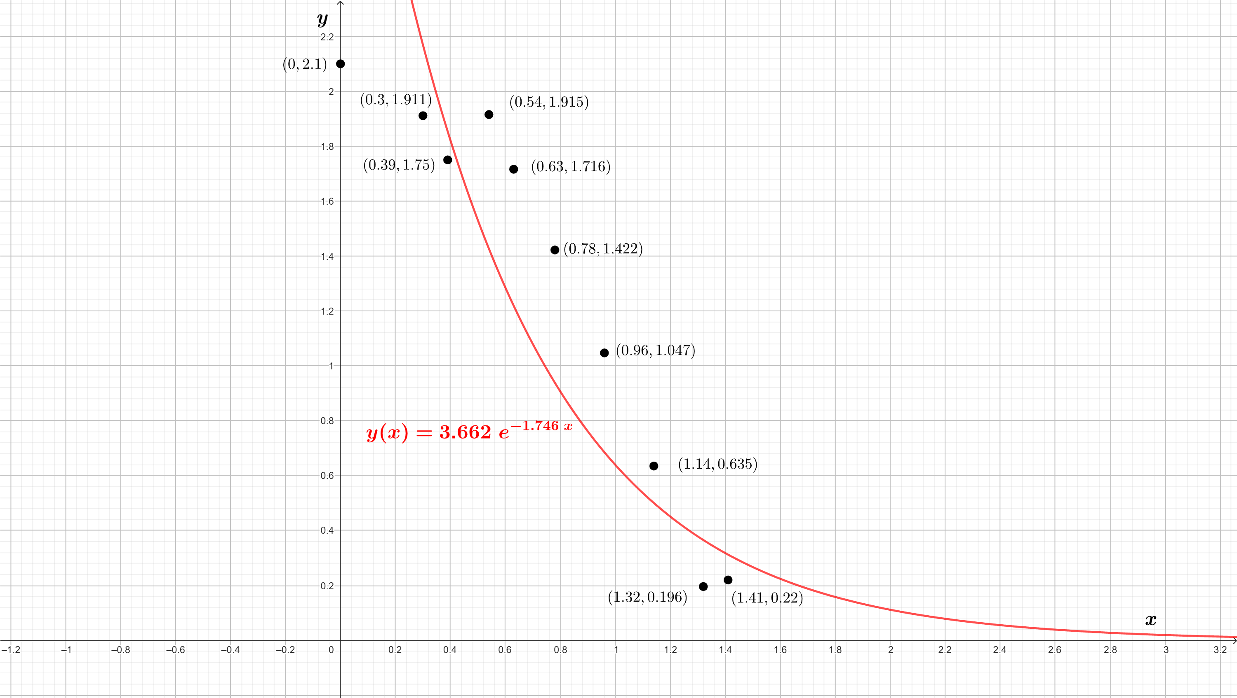

Slide 38
Altres casos particulars
• A part de l’aproximació (o ajust) exponencial, hi ha d’altres
exemples típics de funcions d’ajust que no són del tipus
y(x) = a₁ f₁(x) + a₂ f₂(x) + ∙∙∙ + a_{p} f_{p}(x)
però que poden “convertir-se” en aquest tipus un cop transformades
les dades de forma convenient; per exemple, l’aproximació potencial,
on es vol ajustar les dades a una funció del tipus
y(x) = A x^{B} ,
sent A , B ∈ R els paràmetres a determinar.
No es tractarà aquí cap d’aquests exemples, es deixa com a exercici
per qui hi estigui interessat.

Slide 39
Vols posar-te a prova?
Sí
No

Slide 40
Pregunta 1
Donat un conjunt de 2 punts del pla, {(x₁,y₁), (x₂,y₂)},
amb x₁ ≠ x₂ , la recta de regressió ha de ser la que faci
mínim l’error. I, òbviament, això passa quand aquest
error és zero, és a dir, la recta passa pels 2 punts
donats. Sabries demostrar-ho?
Veure la solució
Següent pregunta

Slide 41
Sigui y(x) = a₁ + a₂ x la recta de regressió, per la qual:
((x₁)²+(x₂)²) (y₁+y₂) - (x₁+x₂) (x₁y₁+x₂y₂) (x₁-x₂) (x₁y₂-x₂y₁) x₁y₂-x₂y₁
a₁ = = =
2((x₁)²+(x₂)²) - (x₁+x₂) ² (x₁-x₂) ² x₁-x₂
2(x₁y₁+x₂y₂) - (x₁+x₂) (y₁+y₂) (x₁-x₂) (y₁-y₂) y₁-y₂
a₂ = = =
2((x₁)²+(x₂)²) - (x₁+x₂) ² (x₁-x₂) ² x₁-x₂
Per tant, avaluant en x₁ i en x₂ (ha de donar y₁, y₂, respectivament):
x₁y₂-x₂y₁ (y₁-y₂)x₁ (x₁-x₂)y₁
y(x₁)= + = = y₁ ;
x₁-x₂ x₁-x₂ x₁-x₂
x₁y₂-x₂y₁ (y₁-y₂)x₂ (x₁-x₂)y₂
y(x₂)= + = = y₂
x₁-x₂ x₁-x₂ x₁-x₂

Slide 42
Pregunta 2
Sigui el següent conjunt de 8 punts del pla:
{ (0,2.1), (0.2,2.5), (0.8,3.5), (1.5,4.35),
(3,6.4), (4.1,8.55), (5.9,10.65), (6.2,11.8) },
que anem a ajustar utilitzant 3 funcions diferents:
1) y(x) = a₁ + b₁ x ;
2) y(x) = a₂ x + b₂ x² ;
3) y(x) = a₃ e^{b}3^{x} .
Anomenant E₁, E₂, E₃ als errors respectius pels
millors valors dels paràmetres en cada cas, tria
l’opció correcta:
E₁ < E₃ < E₂
E₃ < E₂ < E₁
E₁ < E₂ < E₃
Cap de les altres és correcta

Slide 43
Si us plau,
comprova la
teva resposta
prova
de nou

Slide 44
EXCEL∙LENT!
( a₁ = 2.152, b₁ = 1.503, E₁ = 0.398;
a₂ = 2.898, b₂ = -0.175, E₂ = 11.063;
a₃ = 2.585, b₃ = 0.258, E₃ = 5.177 )

Slide 45
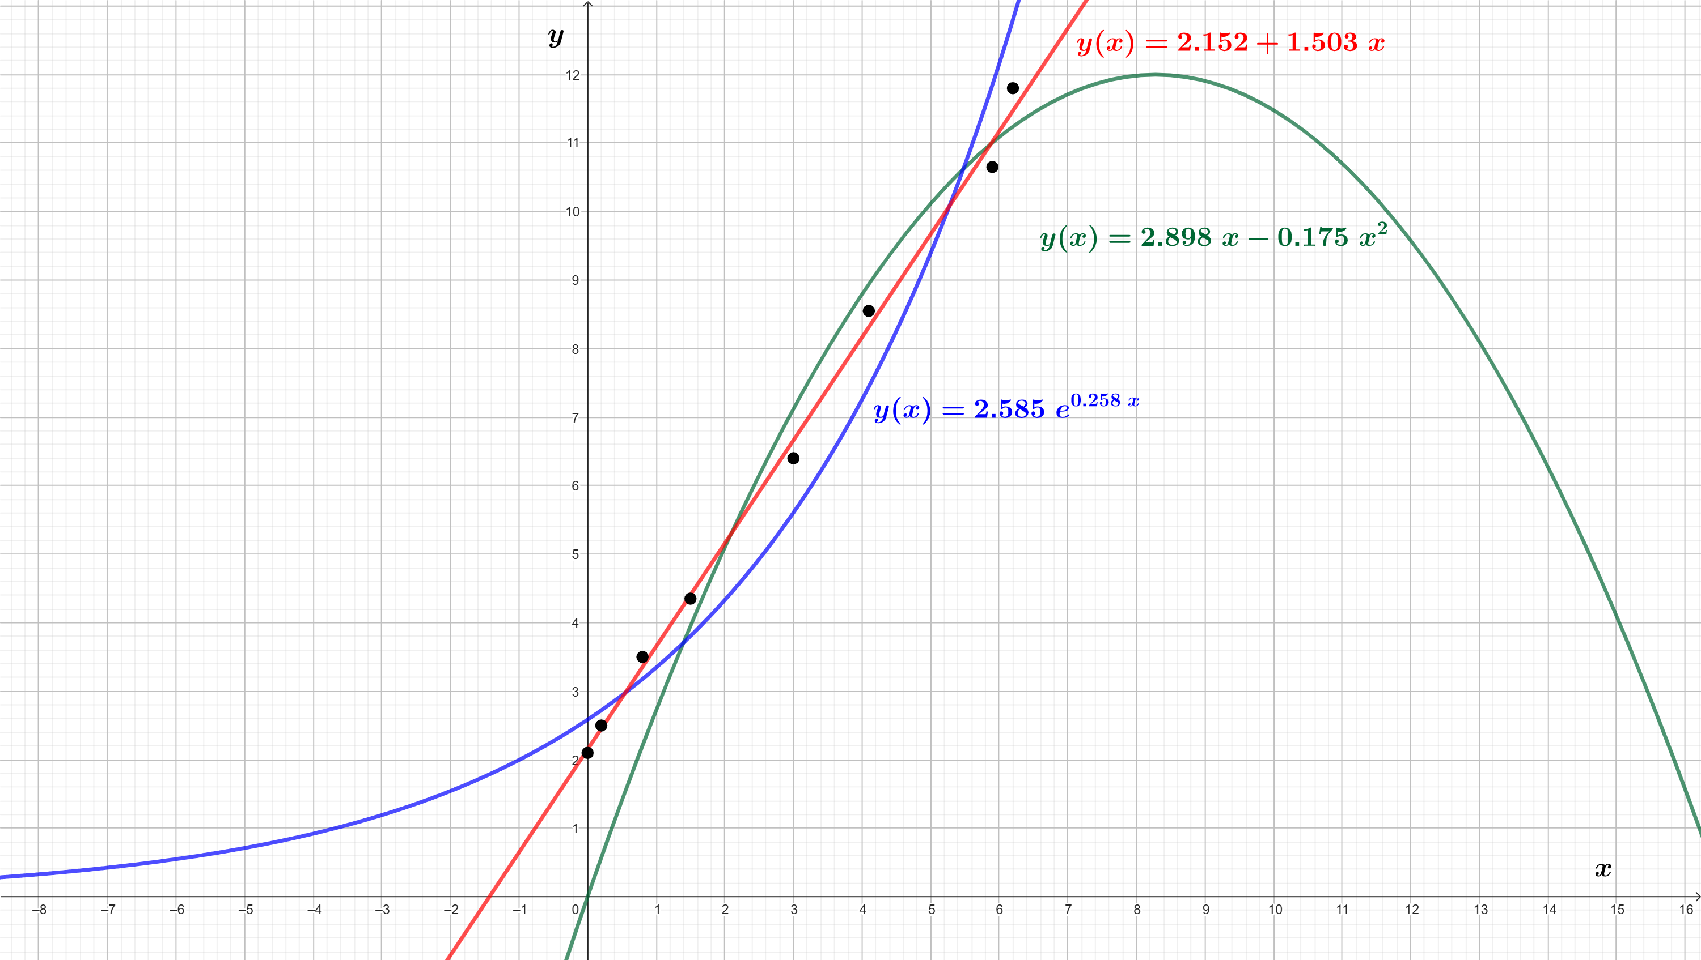

Slide 46

ALGUNS TÒPICS D’UTILITAT RELACIONATS
• Es suggereix la revisió d’alguns dels següents tòpics:
– Projecció ortogonal d’un vector sobre un subespai
– Millor aproximació d’un vector en un subespai
– Extrems d’una funció multivariada; vector gradient
– Mètode dels gradients conjugats
– Correlació entre dues variables estadístiques
– Interpolació

